Slide 1

Vagrant简单介绍
2014年07月12日 范旭
Notes:
Vagrant是一个简单易用的部署工具，用英文说应该是orchestration tool。它能帮助开发人员迅速的构建一个开发环境，帮助测试人员构建测试环境,
vagrant提供了易于配置，重复性好，便携式的工作环境，这些对开发人员非常有用，它可以让开发人员可以创建简单且可重复使用的基于VirtualBox的虚拟机（现在也支持VMware和AWS等），这些虚拟机可以快速的创建和销毁。vagrant也可以和puppet,chef等结合,实现虚拟机管理的自动化

Slide 2



Vagrant简单介绍
VAGRANT
为什么要使用Vagrant
Vagrant工作原理
Vagrant安装及快速搭建项目环境
Vagrant常用命令
Notes:
Vagrant的主要应用场景
开发环境部署
作为开发人员可能会涉及到不同的开发语言和不同的包依赖，搭建开发环境总是一件很麻烦的事情，有些语言有强有力的项目构建工具支持，比如Java的Maven，而有些语言则没有这么方便的工具，比如Python。特别是随着时间的推移，开发环境也会变得很混乱。
Vagrant通过脚本文件的描述创建一个虚拟机实例，并通过shell脚本或puppet配置好开发环境，解决了开发环境的自动化搭建。同时，vagrant创建的开发环境也能被轻松的清理和共享，特别是对于一个团队，构建标准的开发环境将变得很轻松。
测试环境部署
对于测试环节中的集成测试，特别是分布式系统的集成测试，测试环境的搭建也是一个费时费力的工作。Vagrant支持多个实例的部署，可以在单机上创建多个虚拟机实例进行自动化的集成测试。如果单机的测试环境还不够大，也可以将这个工作交给AWS和OpenStack这样的云去完成。

Slide 3


五条优点：
1.开发环境变得简单
2.简单易用性
3.适合快速开发项目
4.部署自动化
5.统一开发环境
Notes:
首先，通过读取配置文件，获知用户需要的环境的操作系统、网络配置、基础软件等信息；
然后，调用虚拟化管理软件的API（VMWare Fusion，Oracle VirtualBox, AWS, OpenStack等）为用户创建好基础环境；
最后，调用用户定义的安装脚本（shell，puppet，chef）安装好相应的服务和软件包；

Slide 4

读取配置文件
调用虚拟机
调用自定义脚本
Notes:
首先，通过读取配置文件，获知用户需要的环境的操作系统、网络配置、基础软件等信息；
然后，调用虚拟化管理软件的API（VMWare Fusion，Oracle VirtualBox, AWS, OpenStack等）为用户创建好基础环境；
最后，调用用户定义的安装脚本（shell，puppet，chef）安装好相应的服务和软件包；

Slide 5

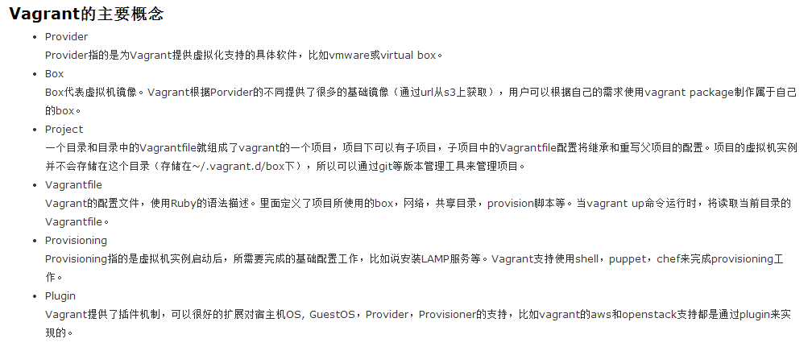

Slide 6


Virtual Box
Vagrant

Slide 7


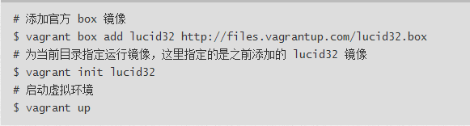


Slide 8
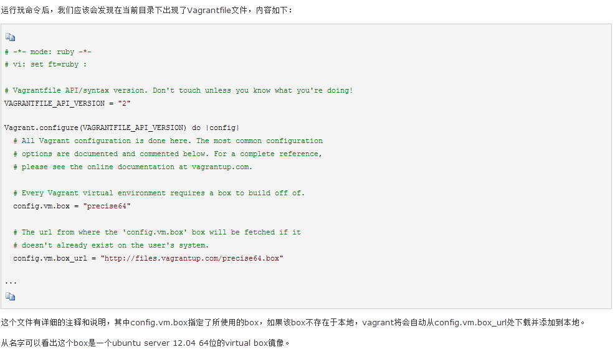

Slide 9
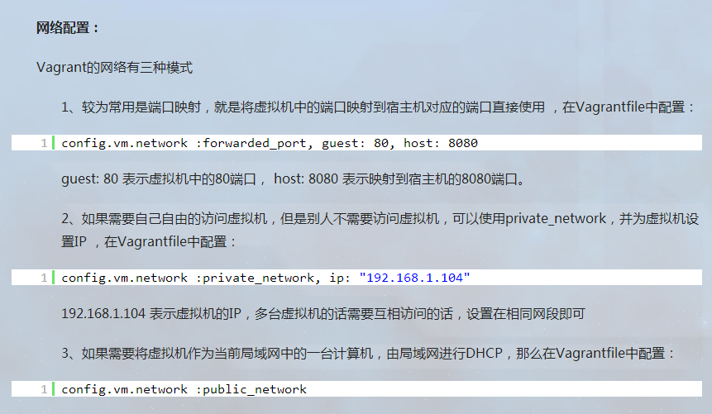

Slide 10
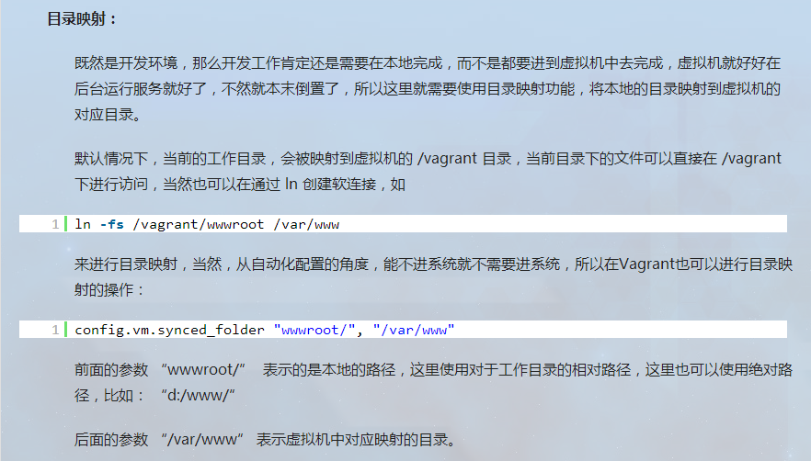

Slide 11
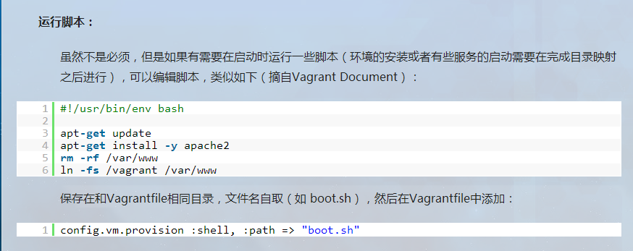

Slide 12
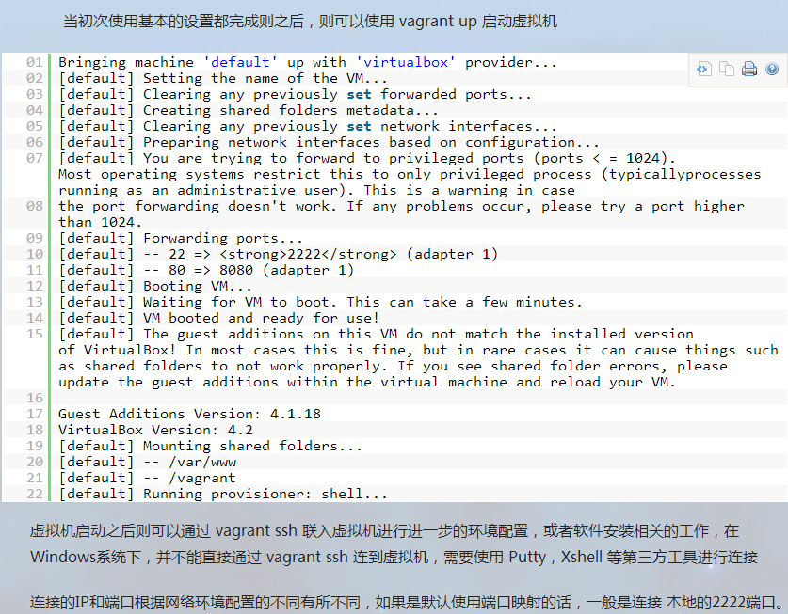

Slide 13

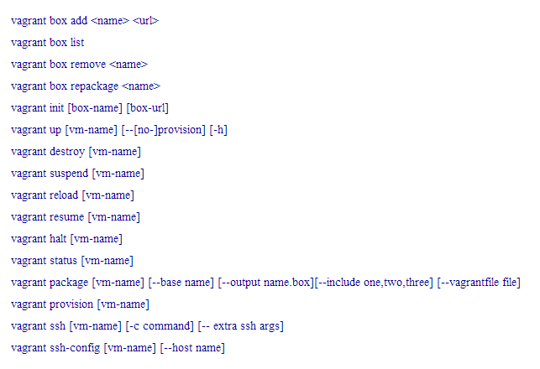

Slide 14


